Slide 1

Programlamaya Giriş
C++ Programlama Dili
Sakarya Üniversitesi
BSM 103 Programlamaya Giriş

Slide 2
Konular
C++ Ortamı Bileşenleri
C++ Programının Gelişim Aşamaları
C++ Programının Derlenme Aşamaları
Büyük Resim – C++ Genel Program Yapısı
İlk C++ Programı
İsim Uzayı (Namespace)
Değişkenler (Variables)
Değişmez Tanımlama
Setw (Manipulator)
Tip Dönüşümü
Aritmetik Atama, Artırma, Azaltma İşleçleri
İlişkisel İşleçler
İşlem Önceliği
Kitaplık Fonksiyonları
Sorular
Sakarya Üniversitesi
BSM 103 Programlamaya Giriş

Slide 3
C++ Ortamı Bileşenleri
  Program Geliştirme Ortamı
  C++ Dili
  C++ Standart Kitaplığı
Sakarya Üniversitesi
BSM 103 Programlamaya Giriş

Slide 4
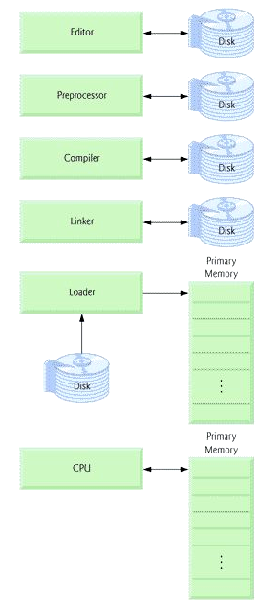
C++ Programının Gelişim Aşamaları
Program Editörde oluşturulur, diskte depolanır.
Önişlemci program
kodu işletir.
C++ Programının Gelişim Aşamaları
  Edit
  Preprocess
  Compile
  Link
  Load
  Execute
Derleyici nesne kodu oluşturur ve diskte depolar.
Bağlayıcı, nesne kodu ile kütüphaneyi bağlar ve *.out dosyası oluşturur.
Yükleyici programı belleğe koyar.
CPU her bir komutu alır ve çalıştırır.
Sakarya Üniversitesi
BSM 103 Programlamaya Giriş

Slide 5
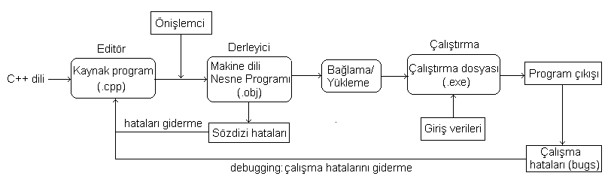
C++ Bir Programının Derlenme Aşamaları
  Program ilk olarak bir editörde yazılır. Bu programa kaynak (source) program ve içindeki kodlara kaynak (source) kodlar denir. kaynak program, sabit diske dosya şeklinde kaydedilmelidir. Bir çok C++ derleyicisi kaynak programın .cpp (.c) uzantılı bir dosya olmasını bekler. Örneğin: ornek1.cpp
  Derlendikten sonra programın makine dilindeki versiyonu nesne (object) program adını taşır ve .obj uzantılı olur.
  Derlendikten sonra çalışmaya hazır programın uzantısı .exe olur ve buna exe programı denir. {execute: yürütme}
Sakarya Üniversitesi
BSM 103 Programlamaya Giriş

Slide 6
Büyük Resim – C++ Genel Program Yapısı
// C++ genel program yapısı
#include <iostream>
#include <math.h>
kütüphane dosyalarının yazılması
using namespace std;
İsim uzayı
#define sabit 100
#define pi 3.14
Sabit tanımlanması
char kar;
char dizi[10]; int sayi=5;
Global değişkenlerin tanımlanması
void alt_program()
{
…
}
Alt programların yazılması
main()
{
int x;
float y;
Komutlar
……
}
Yerel değişkenler
Ana programın yazılması
Sakarya Üniversitesi
BSM 103 Programlamaya Giriş

Slide 7
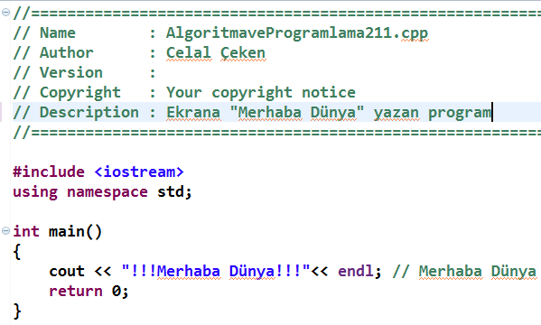
İlk C++ Programı
Kütüphane ekleme
main ve diğer tüm fonksiyon blokları { ile başlar ve } biter
Anlaşılabilirliği artırmak için programların ilk satırlarında programın kısa tanıtımı, yazarı, tarihi gibi bilgiler yer almalıdır.
Boşluklar, boş satırlar ve hiyerarşik hizalama yine anlaşılabilirliği artırma açısından son derece önemlidir.
1.cpp
Sakarya Üniversitesi
BSM 103 Programlamaya Giriş

Slide 8
İlk Programın Çalıştırılması
  Derleyici (GNU C++ Compiler (windows sistemler için mingw), Visual C++ Compiler)
  Geliştirme ortamı (NotPad ++, Eclipse CDT, DevC++, Visual Studio)
Sakarya Üniversitesi
BSM 103 Programlamaya Giriş

Slide 9
İsim Uzayı (Namespace)
Program boyutları büyüdükçe tüm verilere farklı isimler bulmak zorlaşır.
Nesne ya da fonksiyon arşivlerinin kullanımında, arşivlerdeki değişkenler ile kendi yazdığınız programınız içerisindeki değişkenlerin isimleri çakışabilir. Bu durumda derleme hatası ile karşılaşabilirsiniz.
C++ bu problemi isim uzayı (namespace) ile çözmüştür.
Her programcı kendi tanımlamalarını kendine ait bir isim uzayı içerisinde yapar.
Bir isim uzayındaki verinin ismi başka bir uzaydaki ile aynı olsa dahi çakışma olmaz.
namespace programci1
{ //programci1’in isim uzayı
  int tamsayi; // programci1’e ait tamsayi
  void fonksiyon(int);
  : // Diğer değişkenler
} // programci1 isim uzayının sonu
namespace programci2
{ // programci2'nin isim uzayı
  int tamsayi; // programci2’ye ait tamsayi
  : // Diğer değişkenler
} // İsim uzayının sonu
Sakarya Üniversitesi
BSM 103 Programlamaya Giriş

Slide 10
İsim Uzayı (Namespace)
İsim uzaylarındaki tanımlayıcılara erişilmesi:
programci1::tamsayi =3; //programci1’in uzayındaki tamsayi
programci2::tamsayi=-345; //progamci2’nin uzayındaki tamsayi
programci1::fonksiyon(6); //progamci1’in uzayındaki f fonksiyonu
using Bildirimi:
using programci1::tamsayi;//İsim uzayındaki bir değişken için geçerlidir
tamsayi = 3; // programci1’deki tamsayi
programci2::tamsayi = -345; //Diğer tamsayi için isim uzayını belirtmek gerekli
programci1:: fonksiyon(6); // fonksiyon() fonksiyonu için isim uzayını belirtmek gerekli
Bu bildirim istenirse tek bir veri yerine isim uzayının tamamı için geçerli
yapılabilir. Bunun için using namespace sözcükleri birlikte kullanılır.
using namespace programci1; // İsim uzayının tamamı için geçerli
tamsayi = 3; // programci1’deki tamsayi
fonksiyon(6); // programci1’deki f
programci2::tamsayi = -345; // Diğer isim uzayı için isim belirtmek gerekli
Sakarya Üniversitesi
BSM 103 Programlamaya Giriş

Slide 11
Değişkenler (Variables)
Üzerinde işlem yapılan verinin saklandığı bellek konumunu gösterir. Aşağıdaki özelliklere sahiptir.
Ad (name)
harf,rakam ve _
rakam ile başlayamaz
büyük/küçük harf duyarlı
Tip (type)
Değer (value)
Ömür (lifetime)
Değişkenin kullanılabildiği süre
İsim Uzayı (namespace)
Değişkene ismi ile erişilebilen program bloğu
Sakarya Üniversitesi
BSM 103 Programlamaya Giriş

Slide 12
Değişkenler
Değişken isimlendirme kuralları
Değişken isimleri harf, rakam ve ‘_’ ifadelerinden oluşur.
İlk karakter rakam olamaz. Türkçe karakterler kullanılamaz.
Ayrılmış kelimeler (reserved words) kullanılamaz. İf, else, for v.s.
Büyük harf-küçük harf duyarlılığı vardır (case-sensetive).
Değişken isminin içerdiği veri ile ilgili olması büyük kolaylıklar sağlar.
ogrenciSayisi
Değişkenlerin ilk harfi küçük, diğer kelimelerin baş harfi büyük olmalı. ogrencininNotOrtalamasi gibi…
Kodlama türleri
Linux Coding Style, Linus Torvalds
Hungarian Notation,
MSDN GNU Coding Standards
Java Coding Style Guide
Sakarya Üniversitesi
BSM 103 Programlamaya Giriş

Slide 13
Değişken Tipleri ve Değer Aralıkları
Veri Tipi | Bit | Bayt | Değer Aralığı
Bit | 1 |  | 0 to 1
Bool |  | 1 | true or false
Signed char | 8 | 1 | -126 to +127
Unsigned char | 8 | 1 | 0 to 256
Enum | 16 | 2 | -32768 to +32767
Signed short | 16 | 2 | -32768 to +32767
Unsigned short | 16 | 2 | 0 to 65535
Signed int | 16 | 4 | -2147483648 to +2147483647
Unsigned int | 16 | 4 | 0 – ~4 Milyar
Signed long | 64 | 8 | -2147483648 to +2147483647
Unsigned long | 64 | 8 | 0 to 4294967295
float | 32 | 4 | +/-10E38 (hassasiyet 7 basamak)
double | 64 | 8 | +/- 10E308(hassasiyet 15 basamak)
int_8, _int16, _int32, _int32, _int64
int tipi short tipinden büyük olmasına karşın daha hızlı erişilir.
Sakarya Üniversitesi
BSM 103 Programlamaya Giriş

Slide 14
İnteger
Tamsayılar: Bayt miktarı
int ( unsigned int ) Derleyici Bağımlı
short ( unsigned short ) 2-Bayt
int veri tipi, kullanılan işletim sisteminin kelime uzunluğuna bağlıdır. Örneğin 32 bit kelime uzunluğuna sahip işletim sisteminde 4 bayt.
// intvars.cpp
// demonstrates integer variables
#include <iostream>
#include <conio.h>
using namespace std;
int main()
{
int var1; //var1 tam sayı değişkeni
int var2; //var2 tam sayı değişkeni
var1 = 20; //assign value to var1
var2 = var1 + 10; //assign value to var2
cout << "var1+10 un degeri"<<endl<<var2; //output text
// cout << var2 << endl; //output value of var2
char ch=getch();
return 0;
}
İmleçin bir sonraki satıra geçmesini sağlar. Std içerisinde tanımlanmıştır. std::endl
2.cpp
Sakarya Üniversitesi
BSM 103 Programlamaya Giriş

Slide 15
Char
// charvars.cpp
// demonstrates character variables
#include <iostream> //for cout, etc.
#include <conio.h>
using namespace std;
int main()
{
char charvar1 = 'A'; //define char variable as character
char charvar2 = '\t'; //define char variable as tab
cout << charvar1; //display character
cout << charvar2; //display character
charvar1 = 'B'; //set char variable to char constant
cout << charvar1 ; //display character
cout << '\n'; //display newline character
char ch=getch();
return 0;
}
cout << “Öğretmen\”\dersimiz matematik \” dedi
3.cpp
Sakarya Üniversitesi
BSM 103 Programlamaya Giriş

Slide 16
Char
cout içerisinde kullanılan özel karakterlerin anlamı
Veri yazdırma komutu
cout <<
\a :bip
\b :geri silme
\f :ileri sarma (yazıcı)
\n :Sonraki (bir alt) satır başına git
\r :Geçerli satır başına git
\t :Yatay sekme (tab)
\v :Dikey sekme
\\ :Ters bölü karakteri
\? :Soru işareti karakteri
\’ :Tek tırnak karakteri
\” : Çift tırnak karakteri
\n yerine endl komutu da kullanılır
Sakarya Üniversitesi
BSM 103 Programlamaya Giriş

Slide 17
Cin
Dışarıdan veri girişi komutu
cin >> degisken_adi;
// fahren.cpp
// demonstrates cin, newline
#include <iostream>
using namespace std;
int main()
{
int ftemp; //for temperature in fahrenheit
cout << "Enter temperature in fahrenheit: ";
cin >> ftemp;
int ctemp = (ftemp-32) * 5 / 9;
cout << "Equivalent in Celsius is: " << ctemp << '\n';
return 0;
}
4.cpp
Sakarya Üniversitesi
BSM 103 Programlamaya Giriş

Slide 18
Float
// circarea.cpp
// demonstrates floating point variables
#include <iostream> //for cout, etc.
using namespace std;
int main()
{
float rad; //variable of type float
const float PI = 3.14159F; //type const float
cout << "Dairenin yari capi: "; //prompt
cin >> rad; //get radius
float alan = PI * rad * rad; //find area
cout << "alan degeri: " << alan << endl; //display answer
return 0;
}
Virgülden sonra istenen sayıda basamak yazdırma
(örneğin 2 basamak)
float PI= 3.1415
cout.precision(2);
cout<<PI;
Kayan nokta sayılar üstel de yazılabilir: 1.55E12
5.cpp
Sakarya Üniversitesi
BSM 103 Programlamaya Giriş

Slide 19
Değişmez (sabit) Tanımlamaları
  Tüm program boyunca aynı kalan ve değiştirilmesi mümkün olmayan değişken veya tanımlamalardır.
  #define pi 3.14
  #define OCAK 1
  #define uyarı “İkaz var”
  const float g=9.81;
  const int x=5;
Sakarya Üniversitesi
BSM 103 Programlamaya Giriş

Slide 20
Enum
  Enum enum-name { list of names} var-list;
  // dayenum.cpp
  // demonstrates enum types
  #include <iostream>
  using namespace std;
  enum days_of_week { Sun, Mon, Tue, Wed, Thu, Fri, Sat }; //specify enum type
  int main()
  {
  days_of_week day1, day2; //define variables - of type days_of_week
  day1 = Mon; //give values to
  day2 = Thu; //variables
  int diff = day2 - day1; //can do integer arithmetic
  cout << "Days between = " << diff << endl;
  if(day1 < day2) //can do comparisons
  cout << "day1 comes before day2\n";
  system("pause");
  return 0;
  }
Sakarya Üniversitesi
BSM 103 Programlamaya Giriş

Slide 21
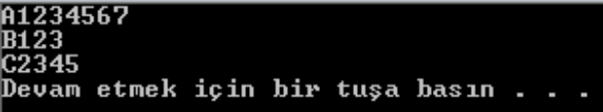
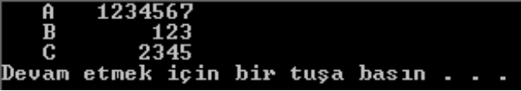
Setw Sabiti (Manipulator)
  setw (değer) // belirtilen değer kadar ekranda yer açar. Tablo şeklinde görüntüler oluşturmak için kullanılır
setw neden ihtiyaç duyulur
#include <iostream>
using namespace std;
int main()
{
long A=1234567, B=123, C=2345;
cout << "A" << A << endl
<< "B" << B << endl
<< "C" << C << endl;
system ("pause");
return 0;
}
#include <iostream>
#include <iomanip> // for setw
using namespace std;
int main()
{
long A=1234567, B=123, C=2345;
cout << setw(4)<<"A"<<setw(10)<< A << endl
<< setw(4)<<"B"<<setw(10)<< B << endl
<< setw(4)<<"C"<<setw(10)<< C << endl;
system ("pause");
return 0;
}
Sakarya Üniversitesi
BSM 103 Programlamaya Giriş

Slide 22
Tip Dönüşümü (Otomatik)
// mixed.cpp
// shows mixed expressions
#include <iostream>
using namespace std;
int main()
{
int count = 7;
float avgWeight = 155.5F;
double totalWeight = count * avgWeight;
cout << "totalWeight=" << totalWeight << endl;
return 0;
}
Tiplerin Dönüşüm Sırası
long double
double
float
Long
int
short
char
8.cpp
81.cpp
82.cpp
Sakarya Üniversitesi
BSM 103 Programlamaya Giriş

Slide 23
Tip Dönüşümü (Otomatik)
long double
double
float
unsigned long int | (synonymous with unsigned long)
long int | (synonymous with long)
unsigned int | (synonymous with unsigned)
int
unsigned short int | (synonymous with unsigned short)
short int | (synonymous with short)
unsigned char
char
bool
Sakarya Üniversitesi
BSM 103 Programlamaya Giriş

Slide 24
Tip Dönüşümü (Açık)
#include <iostream>
#include <conio.h>
using namespace std;
int main()
{
char ch1=getch();
cout << ch1 <<"nin ASCII degeri="<<static_cast<int>(ch1)<< endl;
char ch=getch();
return 0;
}
The cast operator can be used to convert between fundamental numeric types, such as int and double, and between related class types (as we discuss in Chapter 13, Object-Oriented Programming: Polymorphism). Casting to the wrong type may cause compilation errors or runtime errors
Tiplerin Dönüşüm Sırası
long double
double
float
Long
int
short
char
8.cpp
81.cpp
Sakarya Üniversitesi
BSM 103 Programlamaya Giriş

Slide 25

Aritmetik İşleçler (operators)
C++ İşlemi | Aritmetik İşleç | Mat. Gösterim | C++
Toplama | + | a+b | a+b
Çıkarma | - | a-b | a-b
Çarpma | * | ab | a*b
Bölme | / | a/b veya | a/b
Mod | % | a mod b | a%b
Sakarya Üniversitesi
BSM 103 Programlamaya Giriş

Slide 26
Aritmetik Özel İşleçler
İşleç | C++ Kullanımı | Anlamı
+= | a+=3; | a=a+3;
-= | a-=3; | a=a-3;
*= | a*=3; | a=a*3;
/= | a/=3; | a=a/3;
++ | a++; veya ++a; | a=a+1;
-- | a--; veya --a; | a=a-1;
Sakarya Üniversitesi
BSM 103 Programlamaya Giriş

Slide 27
Aritmetik Atama İşleçleri - Örnek
// assign.cpp
// demonstrates arithmetic assignment operators
#include <iostream>
using namespace std;
int main()
{
int ans = 27;
ans += 10; //same as: ans = ans + 10;
cout << ans << ", ";
ans -= 7; //same as: ans = ans - 7;
cout << ans << ", ";
ans *= 2; //same as: ans = ans * 2;
cout << ans << ", ";
ans /= 3; //same as: ans = ans / 3;
cout << ans << ", ";
ans %= 3; //same as: ans = ans % 3;
cout << ans << endl;
return 0;
}
Programmers can write programs a bit faster and compilers can compile programs a bit faster
when the abbreviated assignment operators are used. Some compilers generate code that
runs faster when abbreviated assignment operators are used.
10.cpp
Sakarya Üniversitesi
BSM 103 Programlamaya Giriş

Slide 28
Artırma Azaltma İşleçleri - Örnek
// increm.cpp
// demonstrates the increment operator
#include <iostream>
using namespace std;
int main()
{
int count = 10;
cout << "count=" << count << endl; //displays 10
cout << "count=" << ++count << endl; //displays 11 (prefix)
cout << "count=" << count << endl; //displays 11
cout << "count=" << count++ << endl; //displays 11 (postfix)
cout << "count=" << count << endl; //displays 12
return 0;
}
Sakarya Üniversitesi
BSM 103 Programlamaya Giriş

Slide 29
İlişkisel İşleçler
İşleç | Kullanımı | Anlamı
== | a==b | a, b’ye eşit mi?
!= | a!=b | a, b’den farklı mı?
> | a>b | a, b’den büyük mü?
< | a<b | a, b’den küçük mü?
>= | a>=b | a, b’den büyük eşit mi?
<= | a<=b | a, b’den küçük eşit mi?
Sakarya Üniversitesi
BSM 103 Programlamaya Giriş

Slide 30
Mantıksal ve Bitsel İşleçler
İşleç | Kullanımı | Anlamı | Açıklama
&& | a&&b | a ve b | Sonuç DOĞRU(1) veya YANLIŞ (0) tır
|| | a||b | a veya b | Sonuç DOĞRU(1) veya YANLIŞ (0) tır
! | !a | a DEĞİL | a’nın mantıksal değili alınır
& | a&b | a AND b | Her iki değer bitsel VE yapılır
| | a|b | a OR b | Her iki değer bitsel VEYA yapılır
~ | ~a | NOT a | a’nın tüm bitleri terslenir
^ | a^b | a XOR b | Her iki değer bitsel XOR yapılır
Sakarya Üniversitesi
BSM 103 Programlamaya Giriş

Slide 31
İlişkisel İşleçler
// relat.cpp
// demonstrates relational operators
#include <iostream>
using namespace std;
int main()
{
int numb;
cout << "Enter a number: ";
cin >> numb;
cout << "numb<10 is " << (numb < 10) << endl;
cout << "numb>10 is " << (numb > 10) << endl;
cout << "numb==10 is " << (numb == 10) << endl;
return 0;
}
9.cpp
Sakarya Üniversitesi
BSM 103 Programlamaya Giriş

Slide 32
İşleç Öncelikleri
İşleçler | Yön | İşleç Grubu
() | soldan sağa | parantez
++ -- | sağdan sola | tekli
* / % | soldan sağa | çoklu çarpma
+ - | soldan sağa | çoklu toplama
< <= > >= | soldan sağa | ilişkisel
== != | soldan sağa | eşitlik
&& | soldan sağa | ilişkisel
|| | soldan sağa | ilişkisel
= += -= *= /= %= | sağdan sola | atama
Sakarya Üniversitesi
BSM 103 Programlamaya Giriş

Slide 33

İşlem Önceliği
Using redundant parentheses in complex arithmetic
expressions can make the expressions clearer.
Sakarya Üniversitesi
BSM 103 Programlamaya Giriş

Slide 34
Kitaplık Fonksiyonları
// sqrt.cpp
// demonstrates sqrt() library function
#include <iostream> //for cout, etc.
#include <cmath> //for sqrt()
using namespace std;
int main()
{
double number, answer; //sqrt() requires type double
cout << "Enter a number: ";
cin >> number; //get the number
answer = sqrt(number); //find square root
cout << "Square root is "
<< answer << endl; //display it
return 0;
}
Sakarya Üniversitesi
BSM 103 Programlamaya Giriş

Slide 35
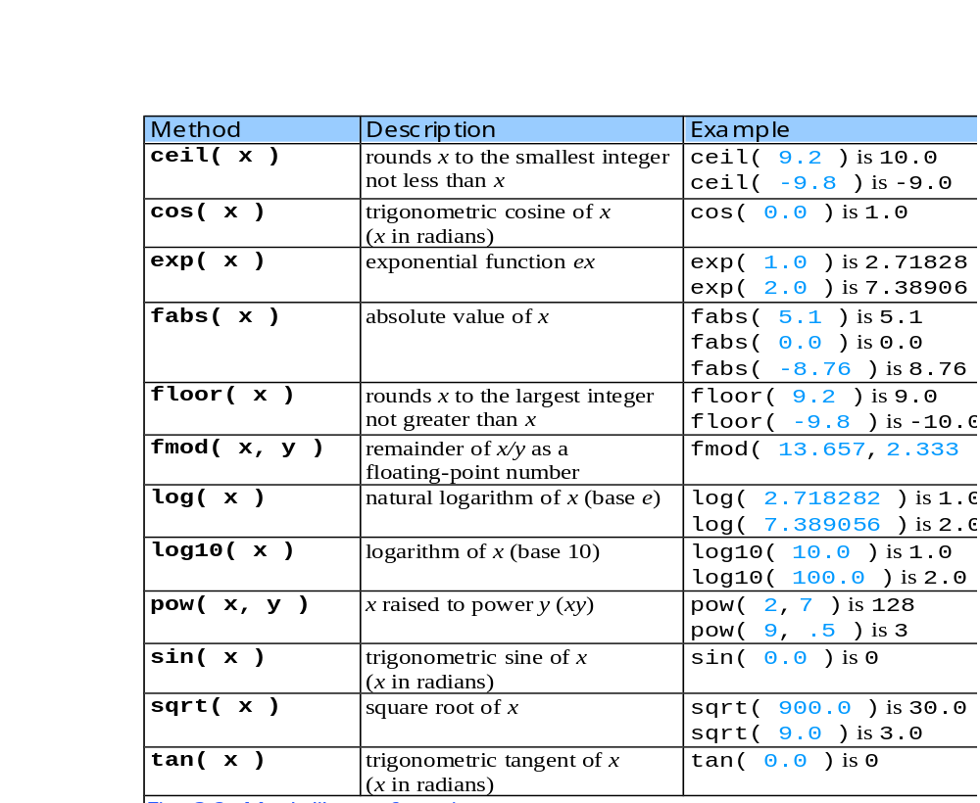
Sakarya Üniversitesi
BSM 103 Programlamaya Giriş

Slide 36


Çalışma Soruları
C ve C++ dillerinin tarihini araştırınız.
Kullanıcıdan istediği iki tamsayıyı okuyan ve bu değerlerin toplamını, farkını, ortalamasını, çarpımını, bölümünü ve bölümünden kalanını bulup ekrana yazdıran programı yazınız.
Aşağıdaki çıktıları alt alta üreten programı yazınız.
Sakarya Üniversitesi
BSM 103 Programlamaya Giriş

Slide 37
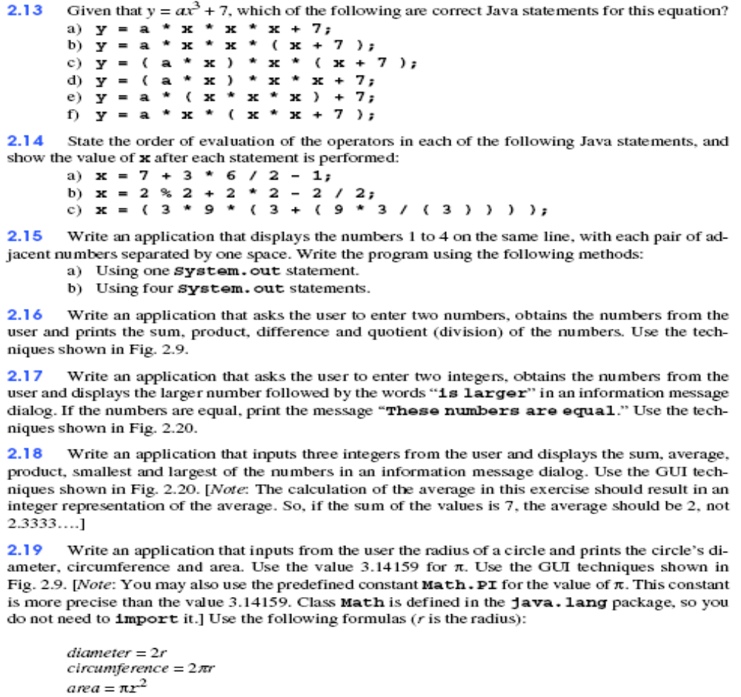
[2] kitabından alınmıştır
Sakarya Üniversitesi
BSM 103 Programlamaya Giriş

Slide 38
Kaynaklar
Horstmann, C., Budd,T., Big C++, Jhon Wiley&Sons, Inc.
Deitel, C++ How To Program, Prentice Hall
Robert Lafore, Object Oriented Programming in C++, Macmillan Computer Publishing
Sakarya Üniversitesi
BSM 103 Programlamaya Giriş

